Slide 1
javascriptで
ブラウザネイティブ
ネットワークオンラインアクションMORPG
(長いよ)
発表者：co1row

Slide 2
今日お話することの要旨
http://goo.gl/RoiA1

Slide 3
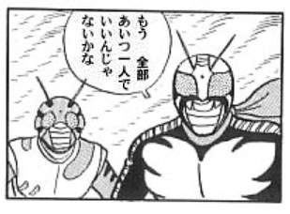
今日お話することの要旨
http://goo.gl/RoiA1

Slide 4
話題のnode.js
http://goo.gl/RoiA1

Slide 5
web-socket搭載
http://goo.gl/RoiA1

Slide 6
web-socket
ブラウザと直接socket通信
(っても送るのはjsonだけど)
http://goo.gl/RoiA1

Slide 7
応答性の高いオンライン
ゲームもできるのでは？
http://goo.gl/RoiA1

Slide 8
実装してみた
http://goo.gl/RoiA1

Slide 9

ドキュメントDB
http://goo.gl/RoiA1

Slide 10
三層全てjavascript
http://goo.gl/RoiA1

Slide 11
http://goo.gl/RoiA1

Slide 12
javascript最強伝説に
また新たな１ページを
刻んでしまったか・・
http://goo.gl/RoiA1

Slide 13
おまけ
http://goo.gl/RoiA1

Slide 14
unique monster1
http://goo.gl/RoiA1

Slide 15
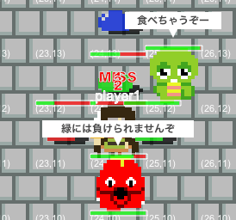
unique monster1
http://goo.gl/RoiA1

Slide 16
unique monster2
http://goo.gl/RoiA1

Slide 17
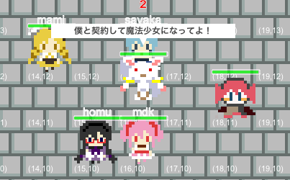
unique monster2
http://goo.gl/RoiA1

Slide 18

http://goo.gl/RoiA1

